Slide 1


CHÀO MỪNG QUÝ THẦY CÔ
VỀ DỰ GIỜ THĂM LỚP
Môn Tiếng Việt lớp 1
Bài 75: Ôn tập và kể chuyện (Tiết 2)
(Bộ sách kết nối tri thức)
Giáo viên: Nguyễn Thị Sao
Lớp : 1A1
Trường: Tiểu học Hưng Đạo

Slide 2
Tiết 2

Slide 3
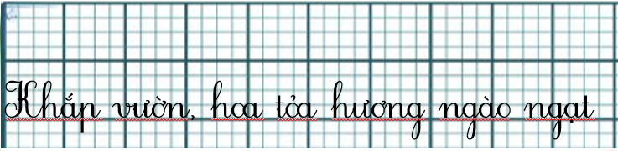
3
ViÕt

Slide 4
Giải lao

Slide 5


Kể chuyện:
Chuyện của mây

Slide 6
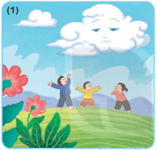
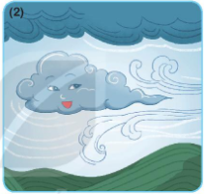
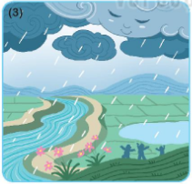
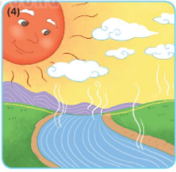
Kể chuyện
Chuyện của mây
5
- Vì sao mây muốn đi làm mưa?
- Vì sao mây buồn?
- Mưa xuống, con người và cỏ cây như thế nào?
- Nước biến thành mây như thế nào?

Slide 7


Slide 8







KỂ TRƯỚC LỚP

Slide 9

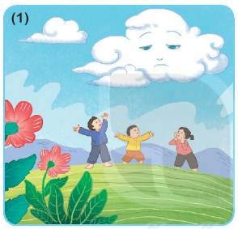
5
Kể chuyện
Chuyện của mây
Vì sao mây buồn?
Mây bay đi gặp chị gió để làm gì?
Vì sao mây muốn đi làm mưa?

Slide 10
5
Kể chuyện
Chuyện của mây
- Mây đi gặp chị gió để làm gì?
Vì sao mây muốn đi làm mưa?

Slide 11
5
Kể chuyện
Chuyện của mây
- Mưa xuống, con người và cỏ cây như thế nào?

Slide 12
Chuyện của mây
- Nước biến thành mây như thế nào?

Slide 13
Ý nghĩa câu chuyện
Câu chuyện giúp em hiểu ra được điều gì?

Slide 14

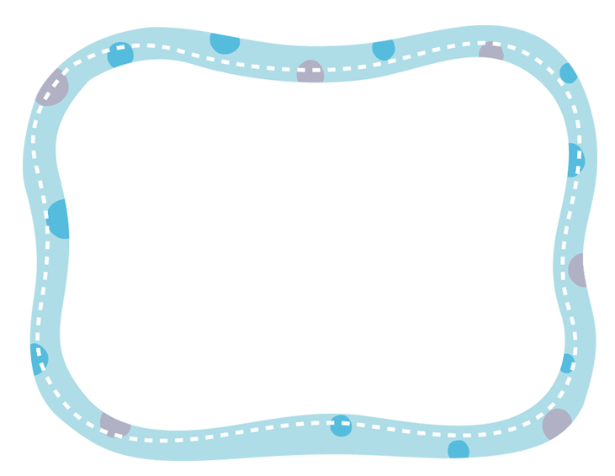


Củng cố, dặn dò
https://www.freeppt7.com

